Slide 1
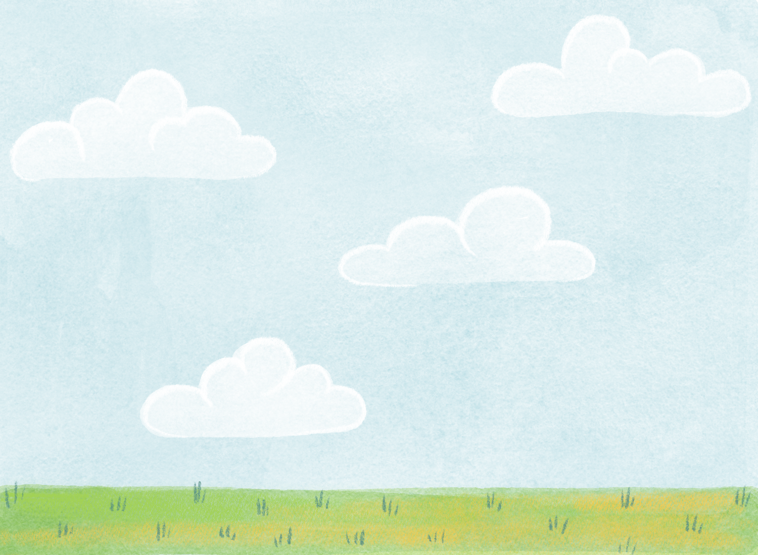





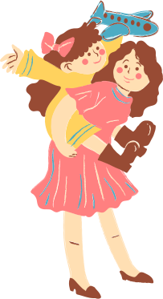
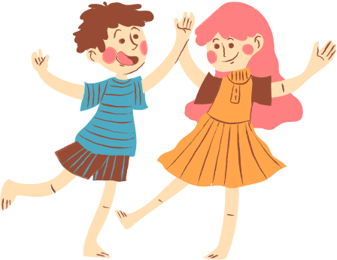
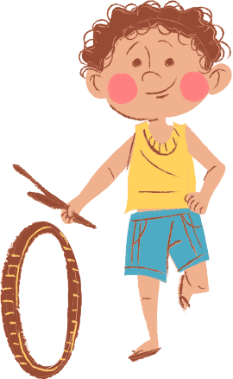
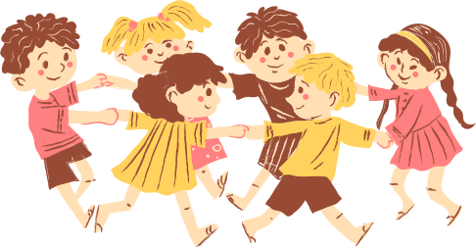
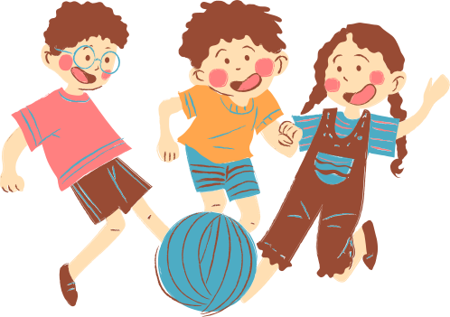
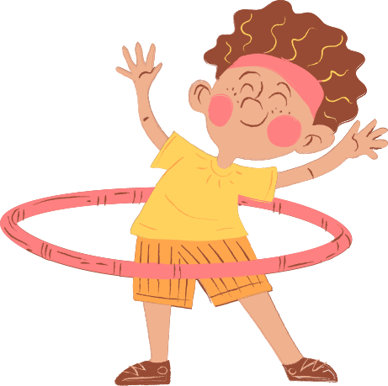
Proiectul eTwinning
SOULFUL BONDS
Clasa pregătitoare E
Prof.înv.primar, Dodi Florina-Mihaela

Slide 2

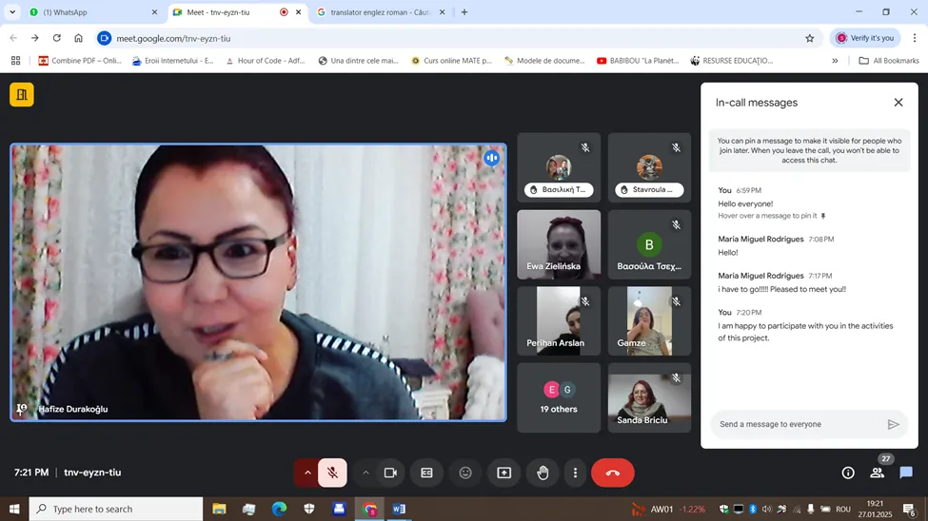

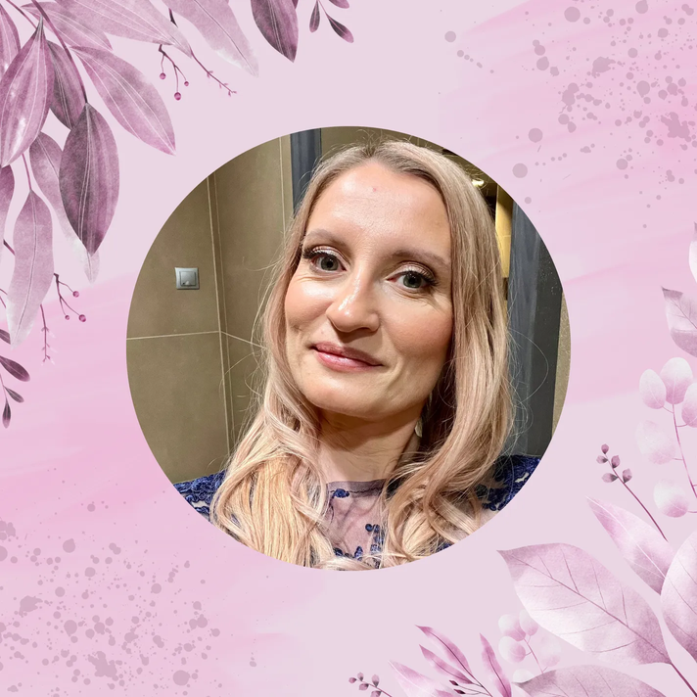



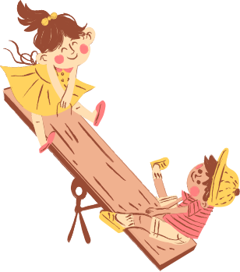
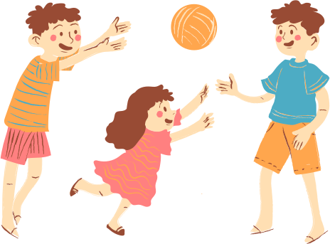
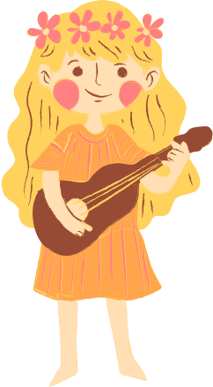

Coordonatori:
Hafize DURAKOĞLU
Boğazkale Secondary School TURCIA
Ewa ZIELIȚSKA
Szkoła Podstawowa im. Marszałka Józefa Piłsudskiego w Gałkowie Dużym POLONIA

Slide 3

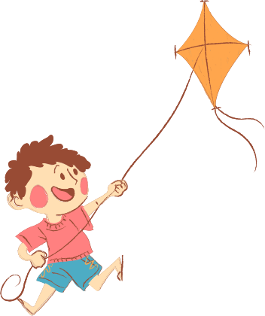
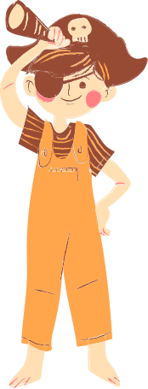
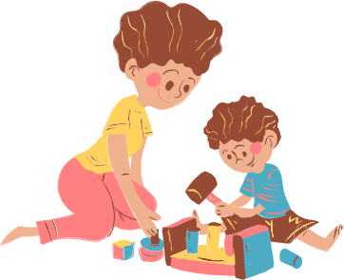
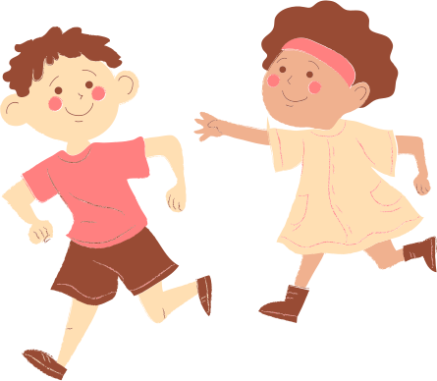
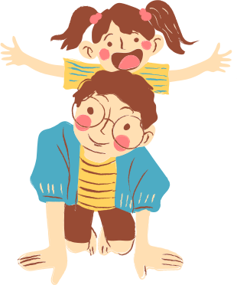
Scopul proiectului
ID: 161540
Dezvoltarea cognitivă, lingvistică-comunicativă, socială și emoțională a copiilor, sprijinindu-le imaginația, creativitatea și o mai bună înțelegere a propriilor emoții și a celorlalți.

Slide 4
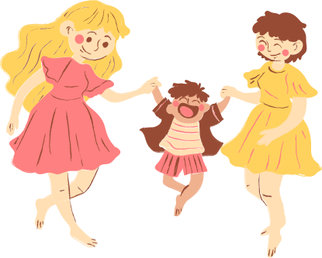
Obiective:
Creșterea abilităților sociale ale elevilor (capacitatea de a lucra individual și în echipă, respectarea opiniilor celorlalți, încrederea în sine, asumarea responsabilității pentru acțiunile proprii)
Creșterea motivației elevilor de a înțelege diferitele culturi și propriile sentimente și de a construi o punte culturală, emoțională și comunicativă
Permite studenților să învețe cooperarea și lucrul în echipă prin țintirea diferitelor grupe de vârstă și curricule

Slide 5
Parteneri
Școli din:
România, Turcia, Polonia, Grecia, Spania, Portugalia, Lituania.
40 cadre didactice
428 elevi

Slide 6
Temele proiectului
FEBRUARIE 2025
MARTIE 2025
APRILIE 2025
MAI 2025
Luna înfloritoare - Găsiți pacea în natură
Dragoste și prietenie
Speranțe și visuri
Distracție și bucurie

Slide 7
Activitățile lunii februarie
  Realizarea logo-ului și afișului proiectului
  Citind despre prietenie
  Schimb de cărți de prietnie
  Crearea unei hărți mentale despre prietenie

Slide 8
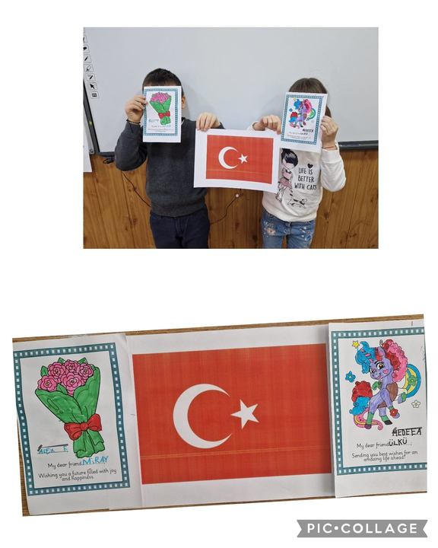
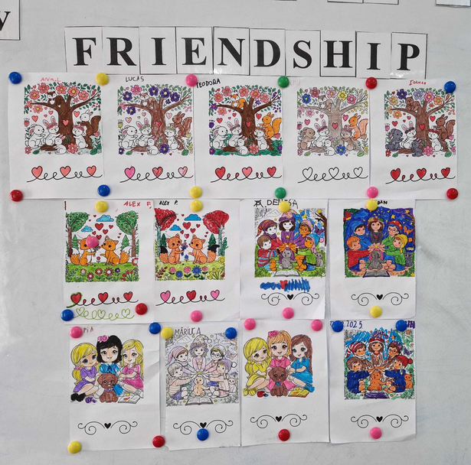
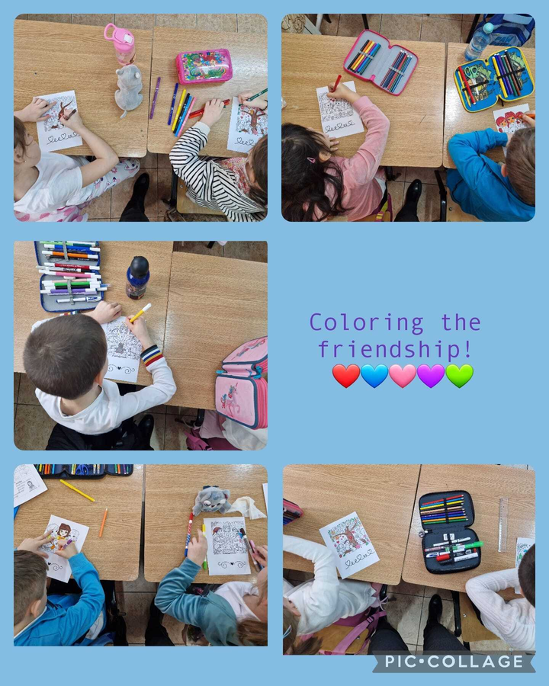
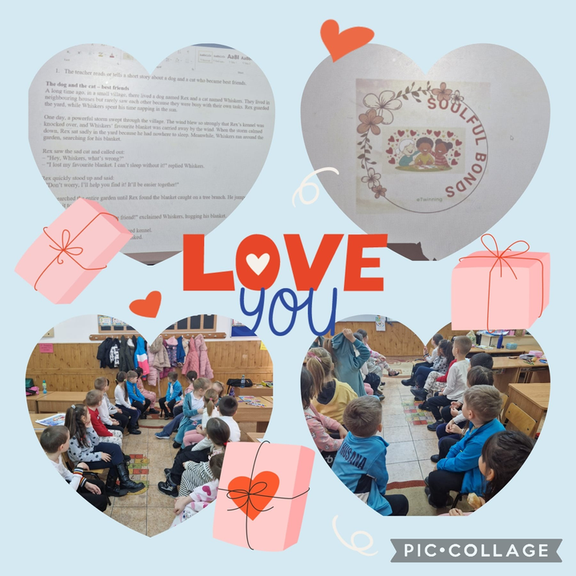
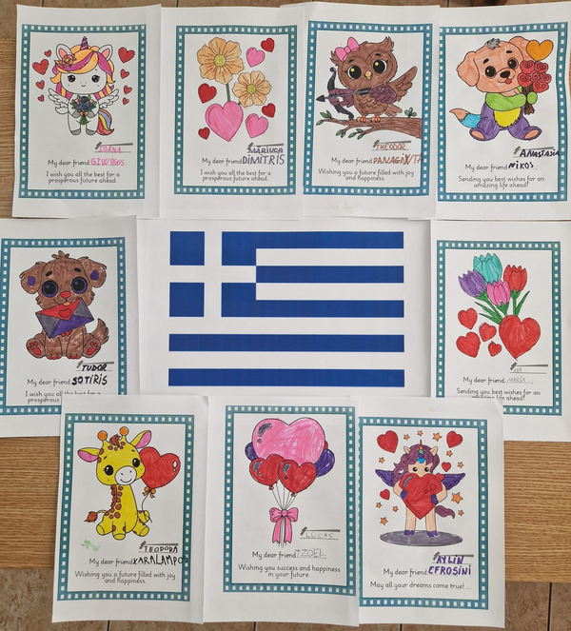
Rezultatele lunii februarie

Slide 9
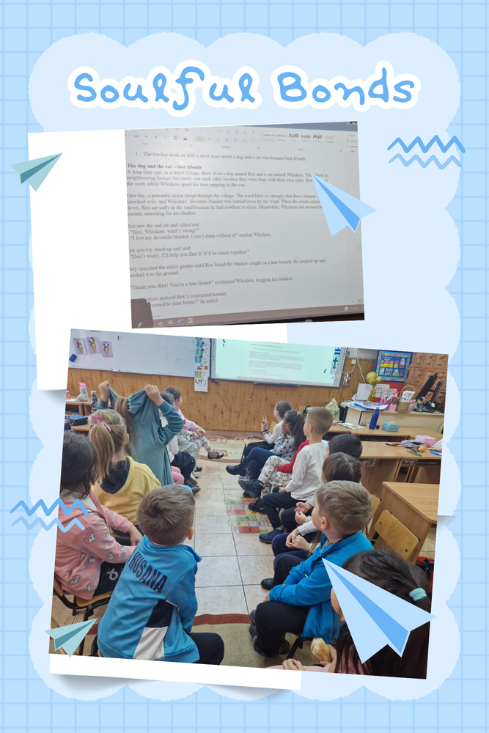

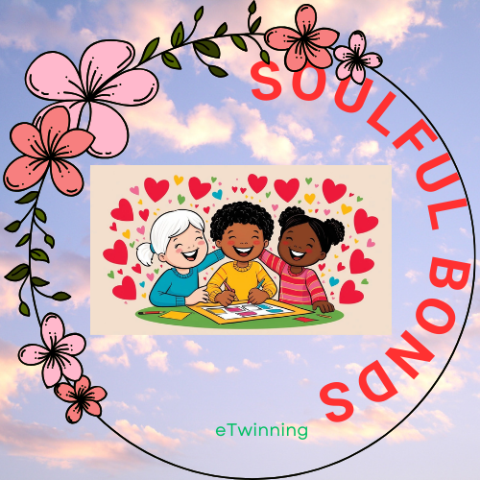

Slide 10
Activitățile lunii martie
  Citind despre prietenie
  Desen despre speranțe și visuri
  Crearea copacului speranțelor și visurilor
  Scrierea unei poezii despre speranțe și visuri
  Care este visul tău?

Slide 11
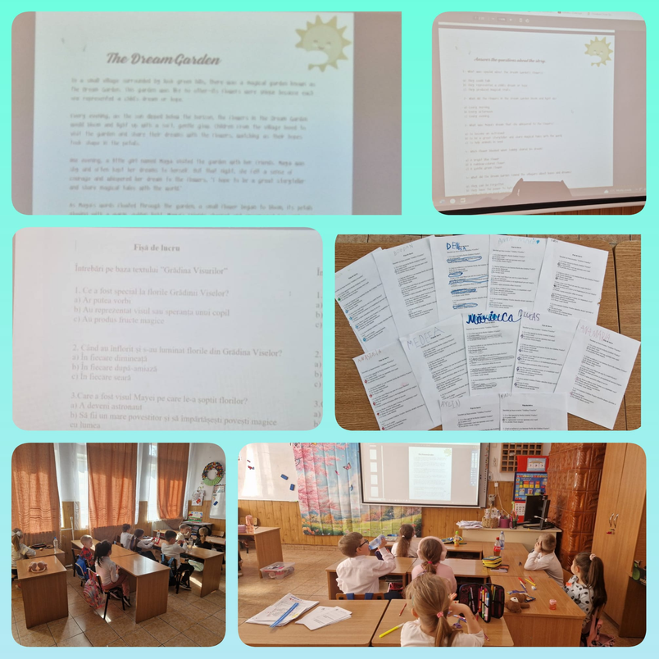
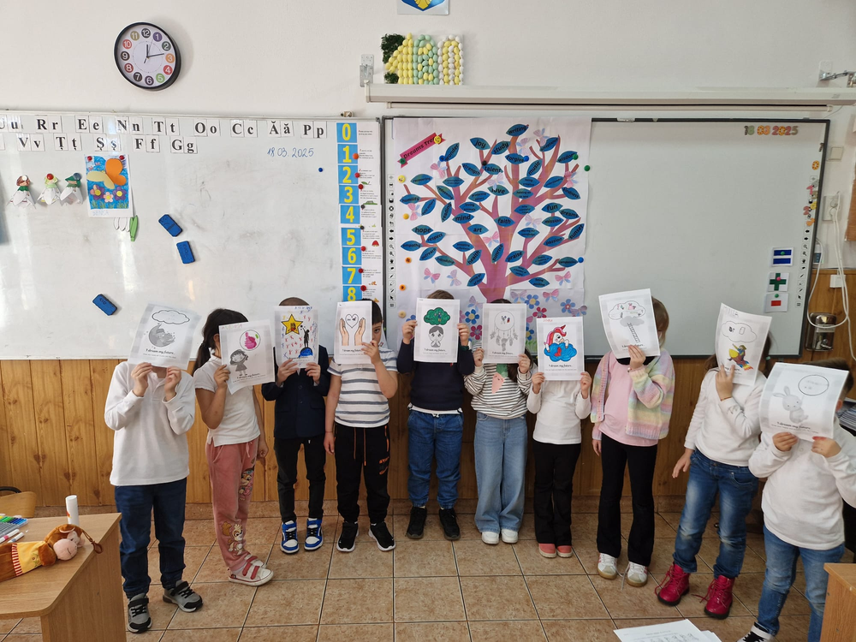
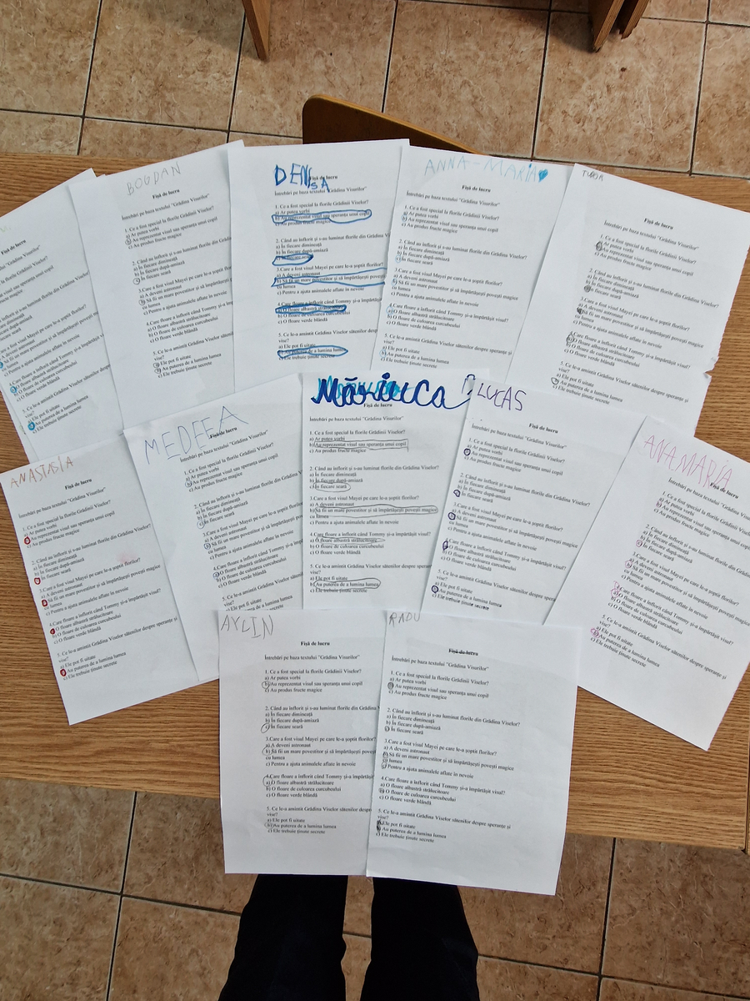
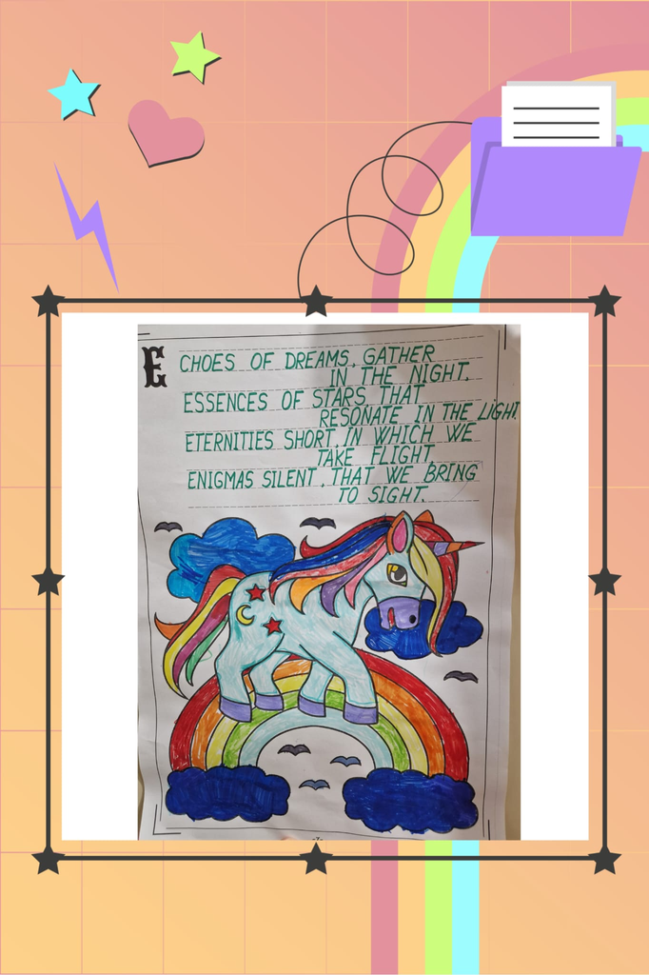
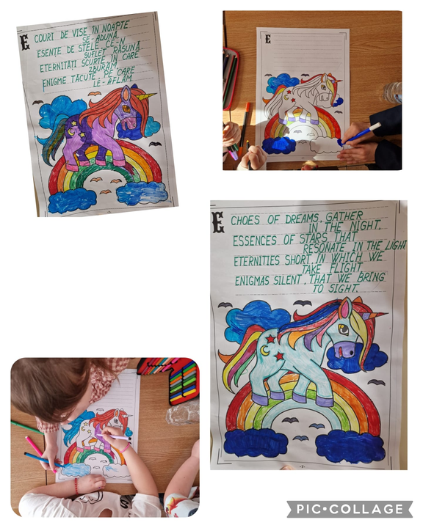
Rezultatele lunii martie

Slide 12
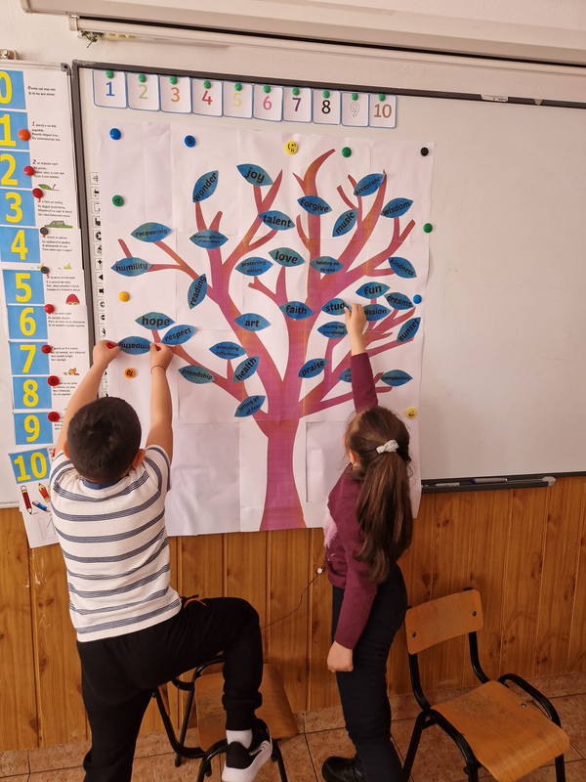
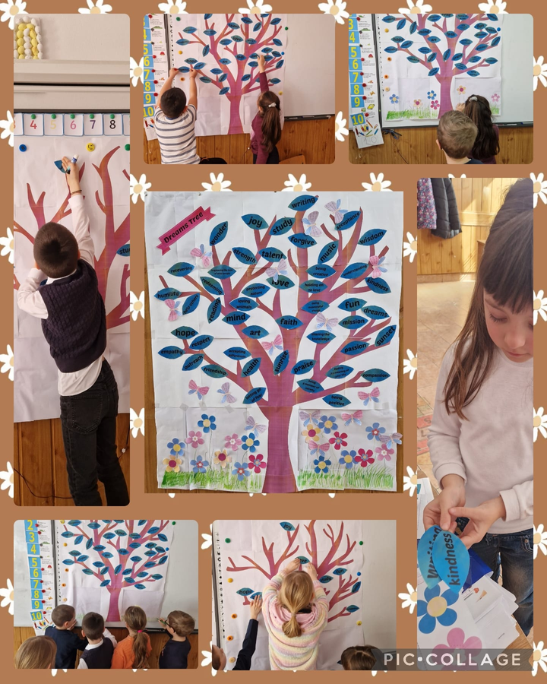
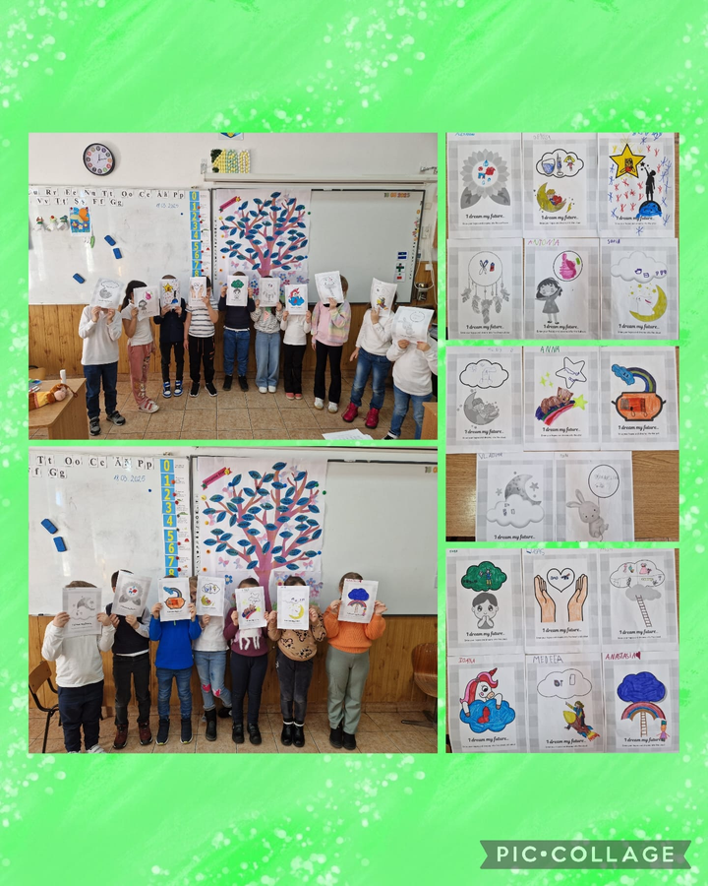
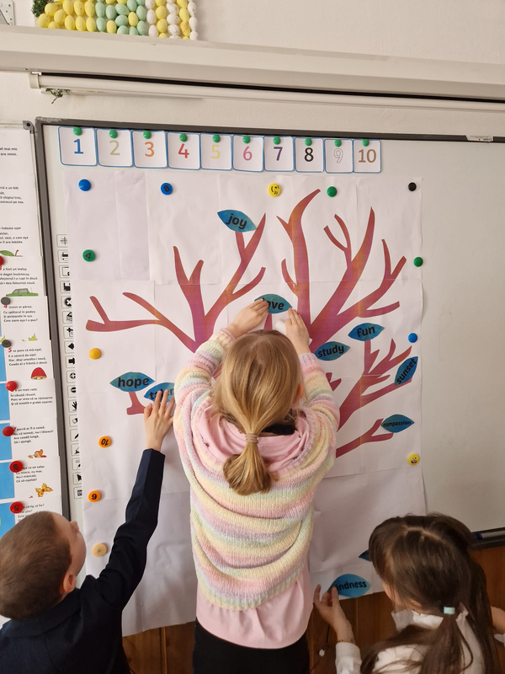

Slide 13
Activitățile lunii aprilie
  Jocuri tradiționale ale țărilor partenere
  Joc online
  Frământări de limbă
  Ghicitori

Slide 14
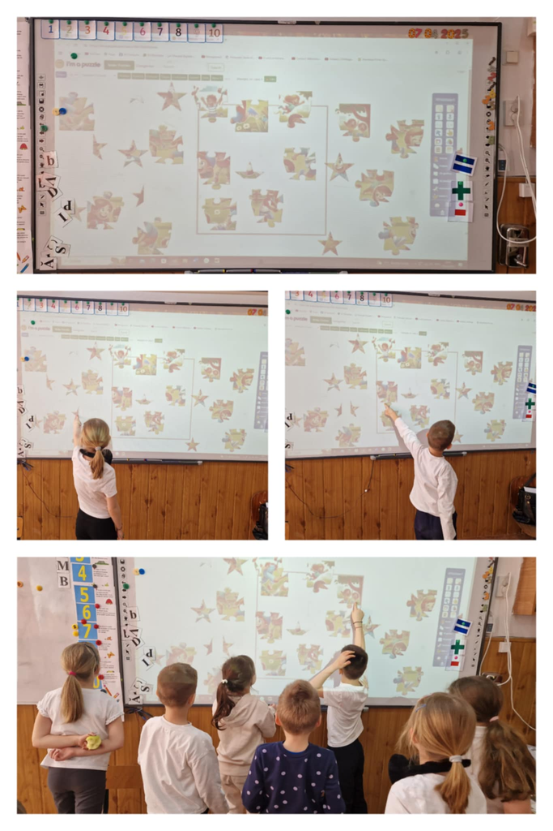
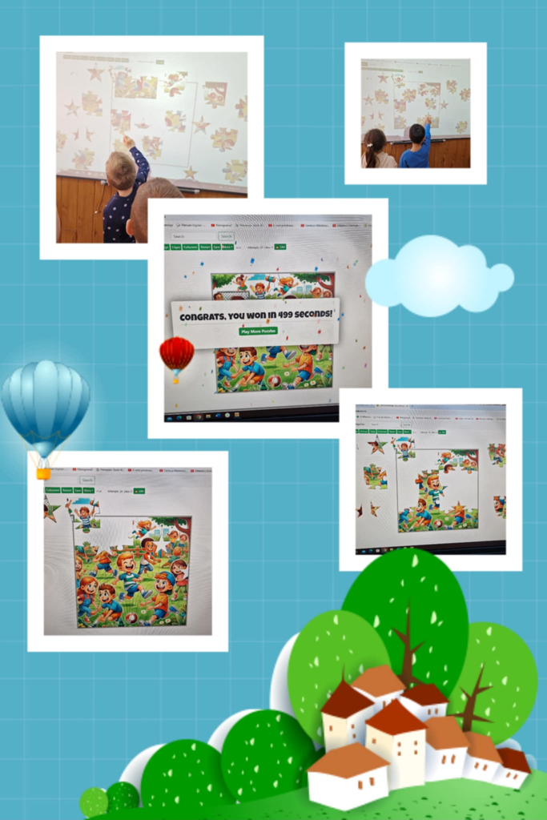
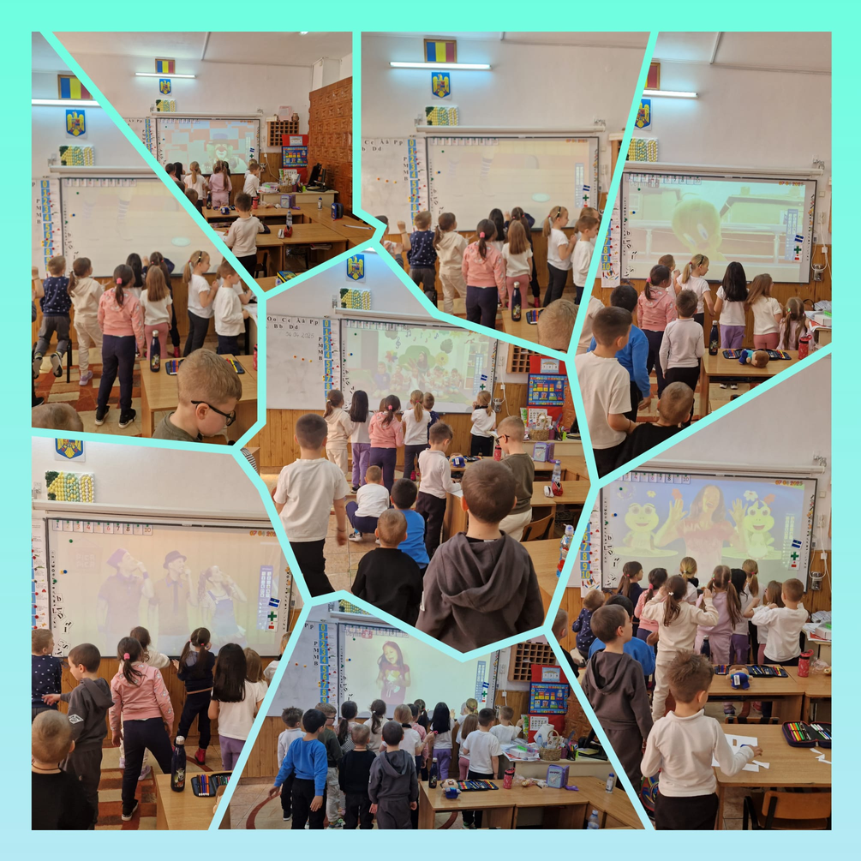
Rezultatele lunii aprilie

Slide 15
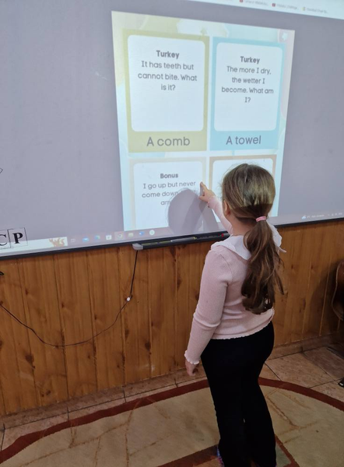
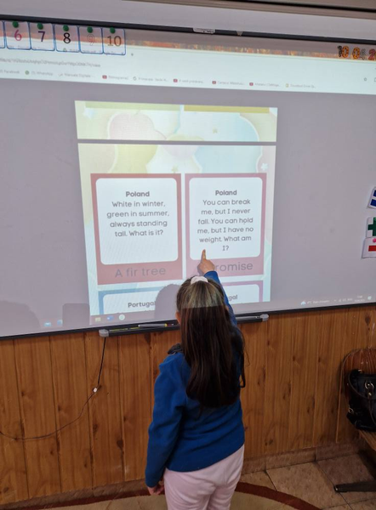
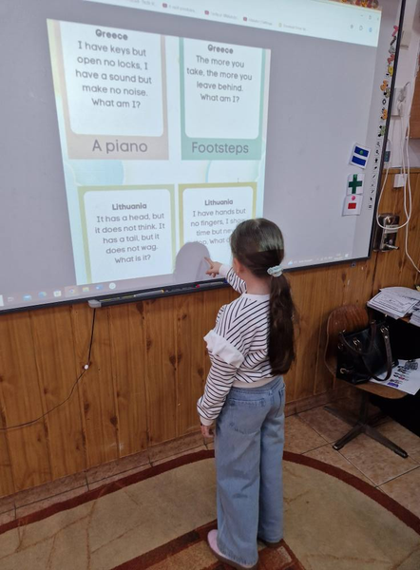
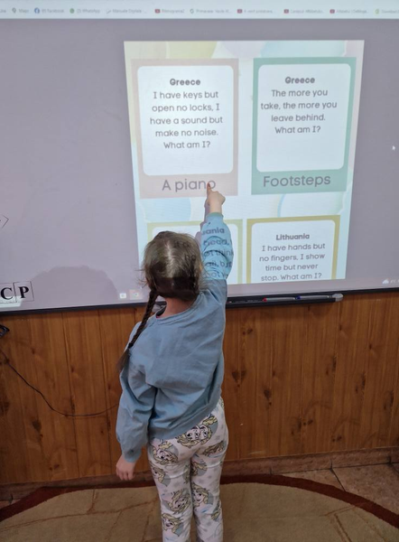
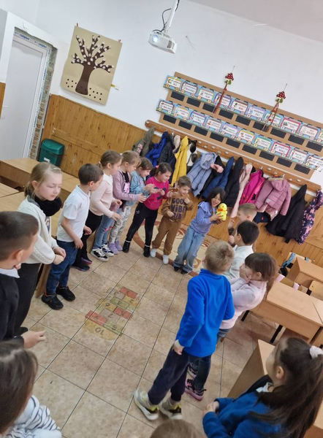
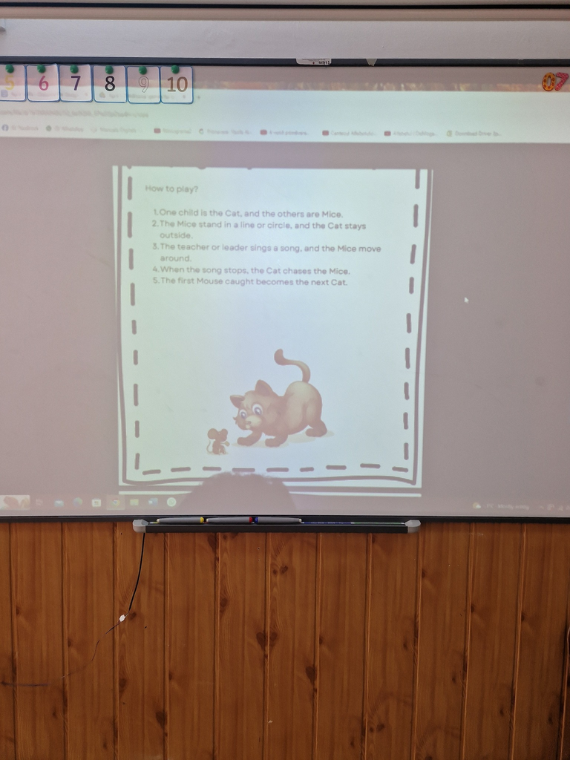
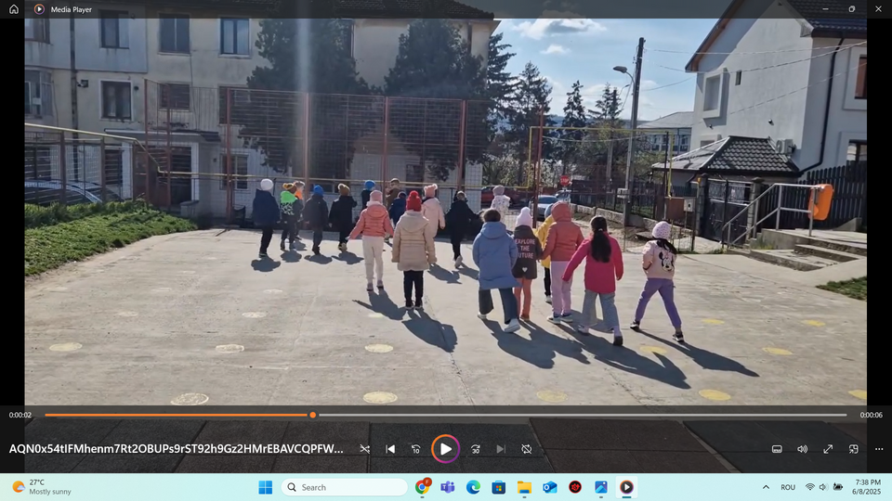

Slide 16
Activitățile lunii mai
  Plimbare în natură
  Jocul ”Vânătoarea de comori”
  Plantarea semințelor magice
  Scrierea unei povești despre semințe magice

Slide 17
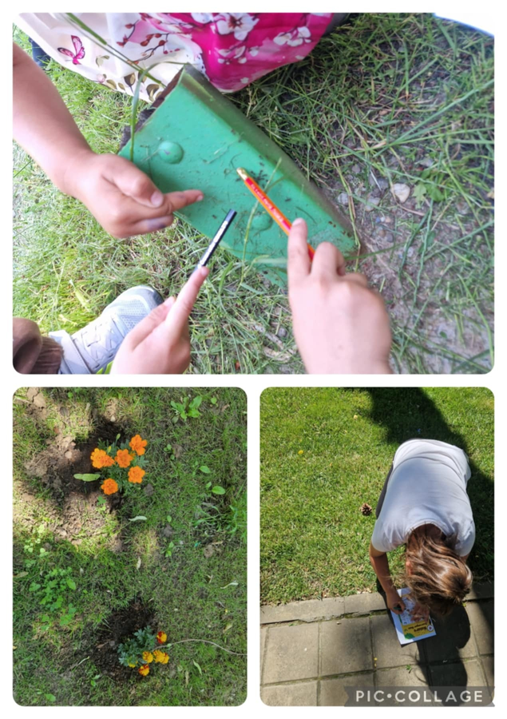
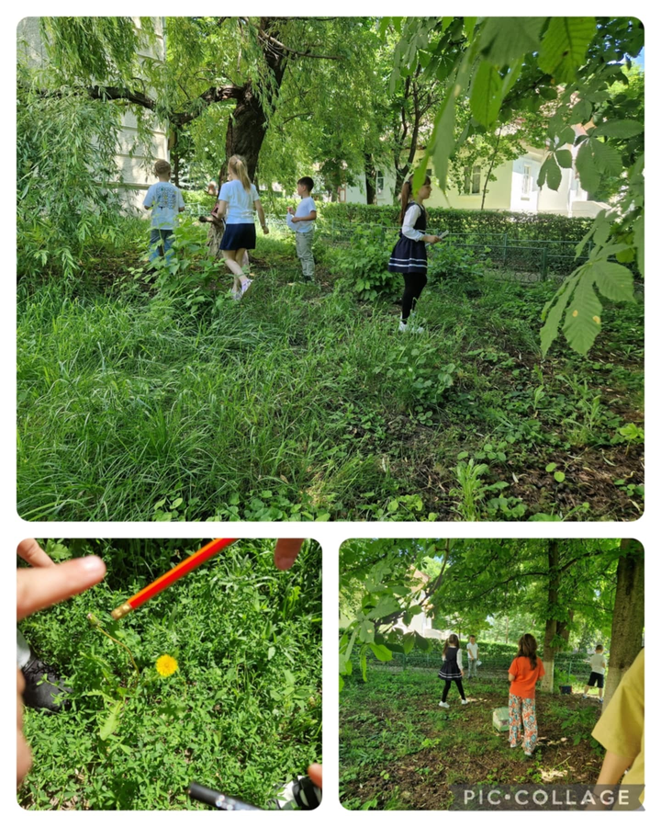
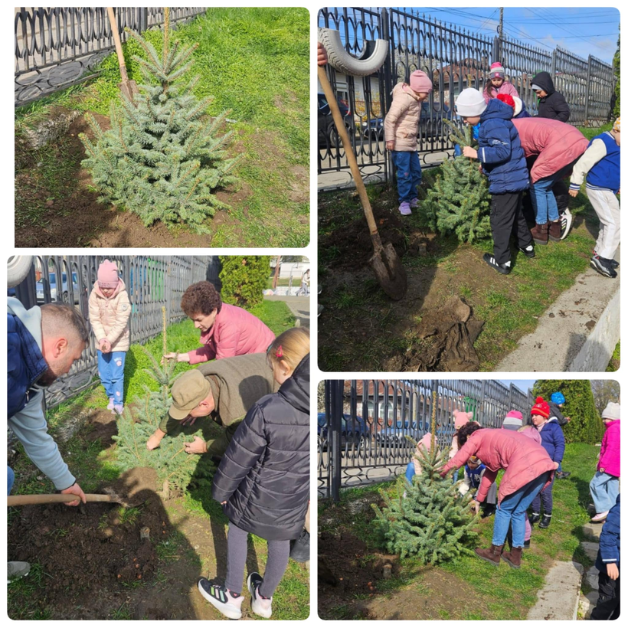
Rezultatele lunii mai

Slide 18
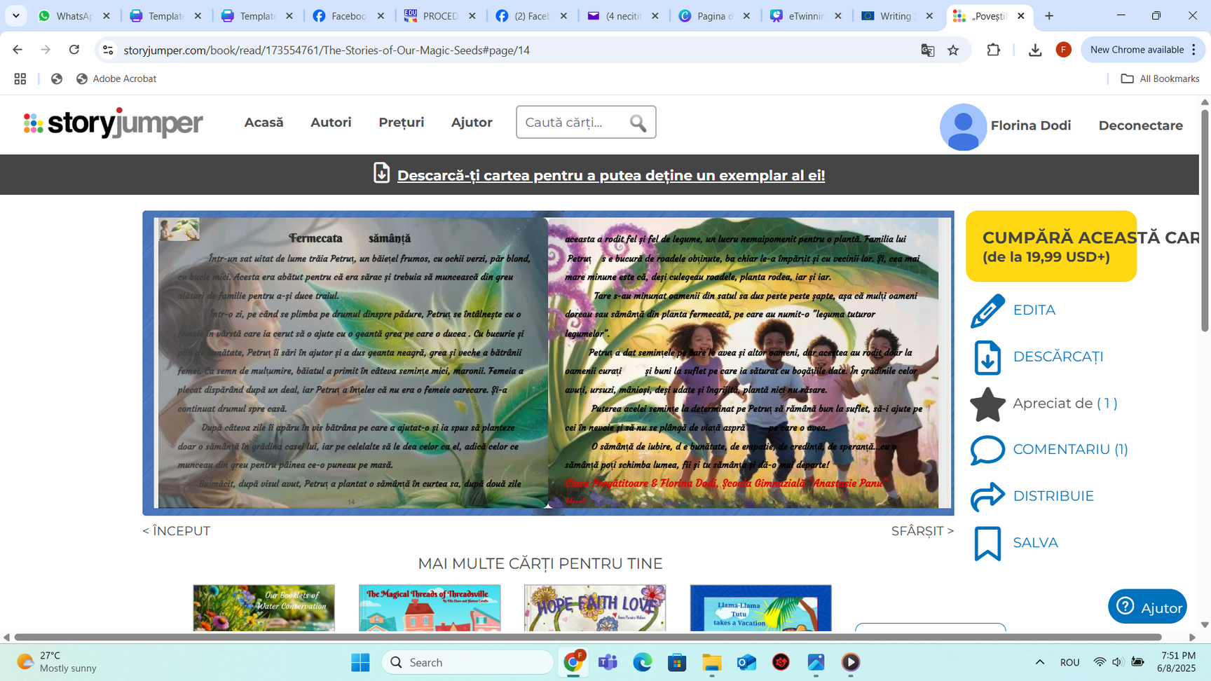
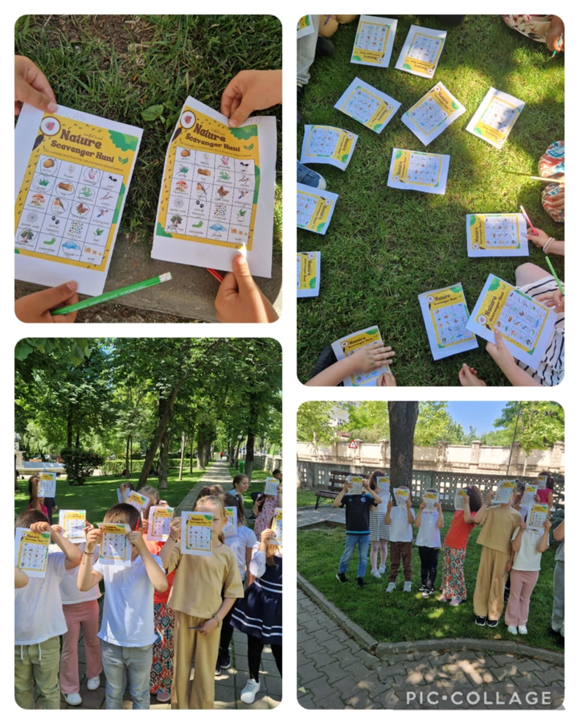
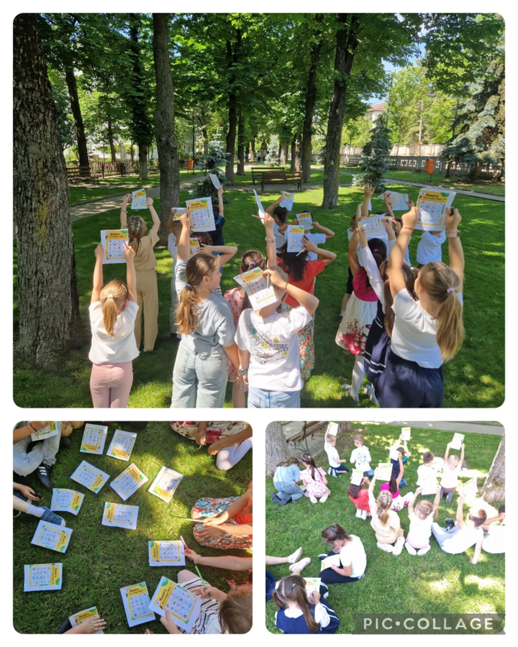

Slide 19




Alte activități

Slide 20










Slide 21


